Slide 1
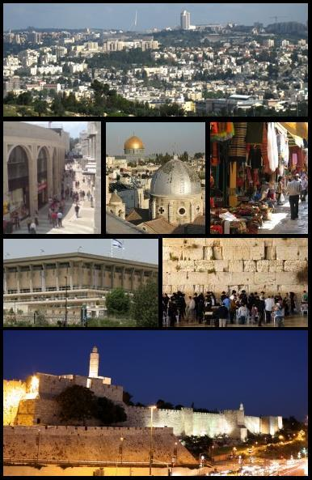
ZIEMIA ŚWIĘTA
SPOTKANIE Z PIĄTĄ EWANGELIĄ

Slide 2
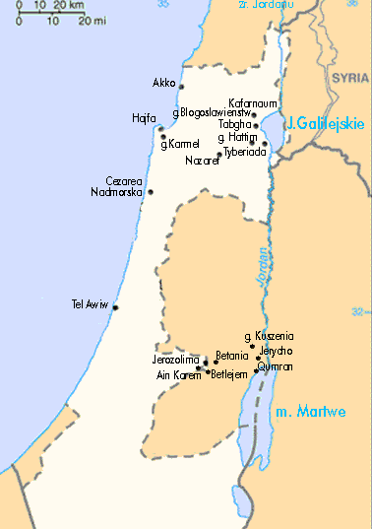
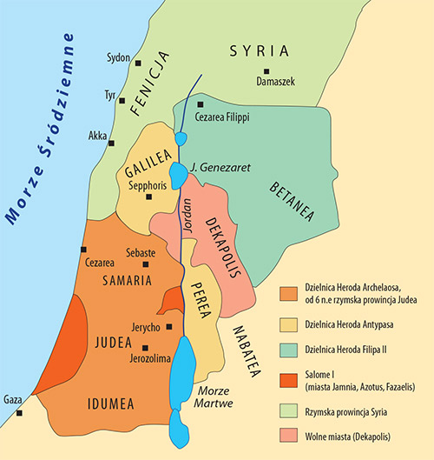

Slide 3
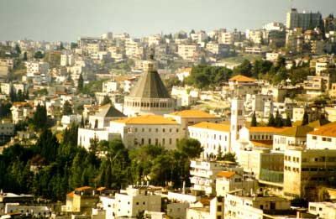
Nazaret

Slide 4
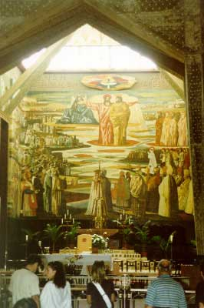
Fresk w prezbiterium bazyliki w Nazarecie przypominający o tym, że jest:
Jeden,
Święty,
Katolicki (czyli
Powszechny)
i Apostolski Kościół
Chrystusowy

Slide 6
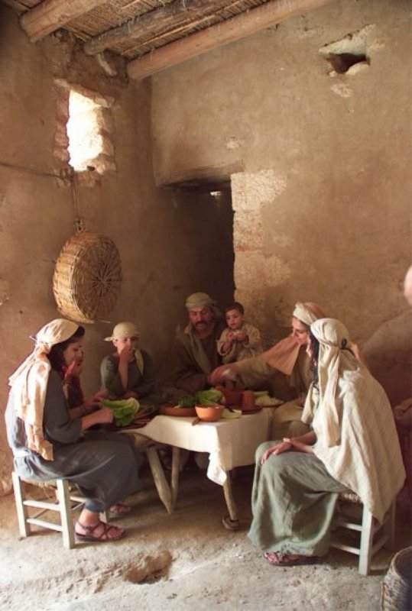
Rekonstrukcja wnętrza domu

Slide 8
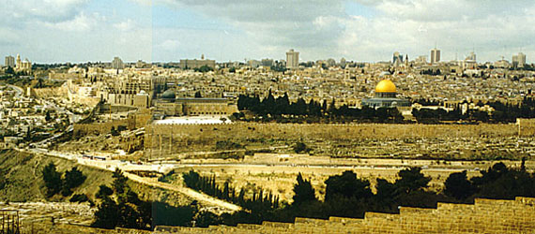
Jerozolima
Miasto o bardzo długiej historii, jego początki sięgają III tysiąclecia p.n.e. Najprawdopodobniej w ostatnich latach XI wieku p.n.e. (ok. 1003 p.n.e.) miasto zamieszkane przez Jebusytów zostało zdobyte przez króla Dawida, który przeniósł do niego z Hebronu stolicę państwa Izrael. Leżące pomiędzy górami i wzgórzami. Dawid obwarował i rozbudował całe miasto. Sprowadził do Jerozolimy Arkę Przymierza. Jego syn, król Salomon zbudował tu świątynię w X wieku p.n.e. (tzw. Pierwsza Świątynia).

Slide 10
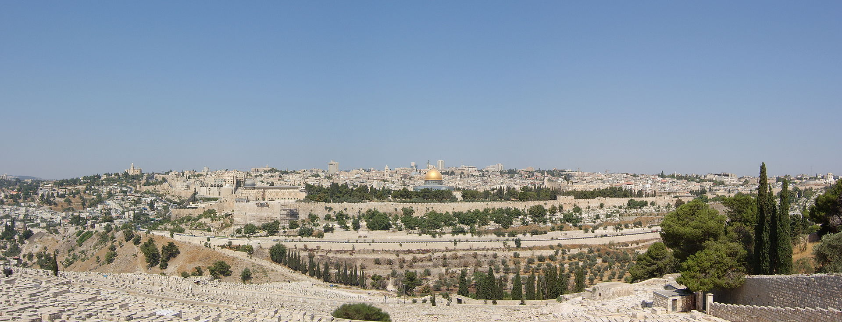
Panorama Jerozolimy

Slide 12
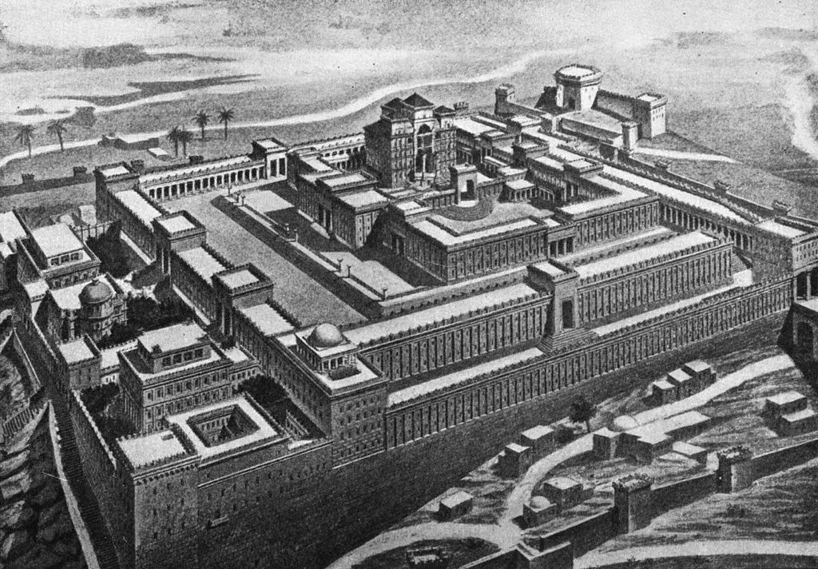
Rekonstrukcja świątyni Salomona

Slide 13
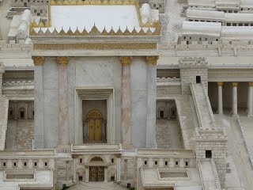

Slide 14
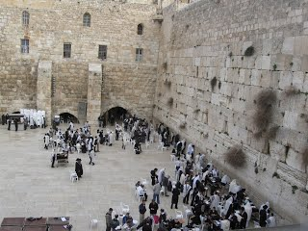
Mur Zachodni, część dla mężczyzn

Slide 15
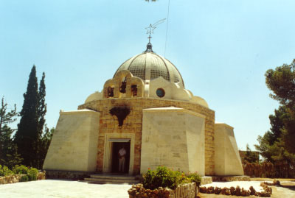
BETLEJEM
Pole pasterzy - wybudowano tu w 1954 roku maleńki kościół w kształcie pasterskiego namiotu.

Slide 16
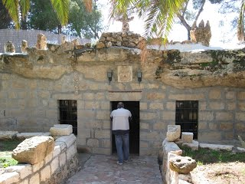
Pola Pasterzy
Wejście do groty, gdzie według tradycji pasterze dowiedzieli się o narodzinach Jezusa

Slide 17
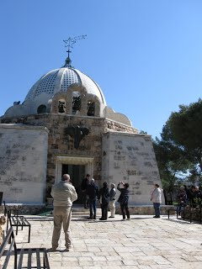

Slide 18
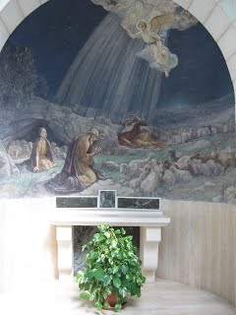

Slide 19
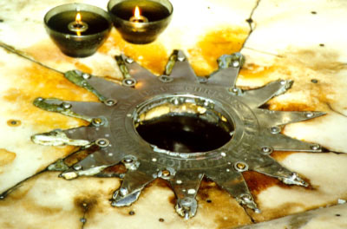
W grocie narodzenia gwiazda z napisem: Tu narodził się z Maryi Dziewicy Jezus Chrystus.

Slide 20
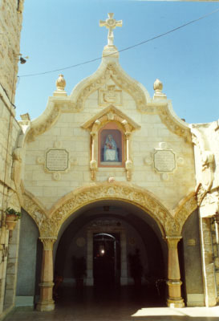
Grota mleczna to tu, Święta Rodzina miała przygotowywać się do wyruszenia do Egiptu. Gdy w pośpiechu Józef ponaglił Maryję, według palestyńskich podań, kilka kropel karmiącej miało upaść na skałę, zmieniając ubarwienie całej groty na białe.

Slide 21
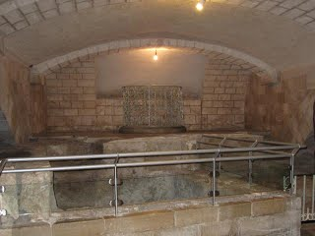
Dom Józefa
Widok na Grotę Świętej Rodziny

Slide 22
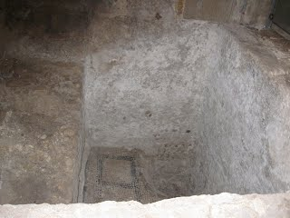
Pozostałości mozaiki na podłodze Groty Świętej Rodziny

Slide 23
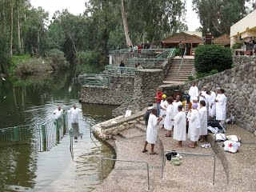
Miejsce chrztu Pana Jezusa - Jordan

Slide 24
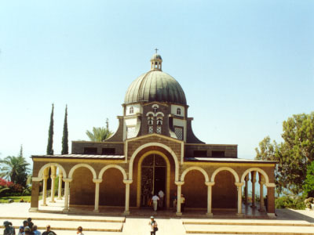
Góra Błogosławieństw

Slide 27
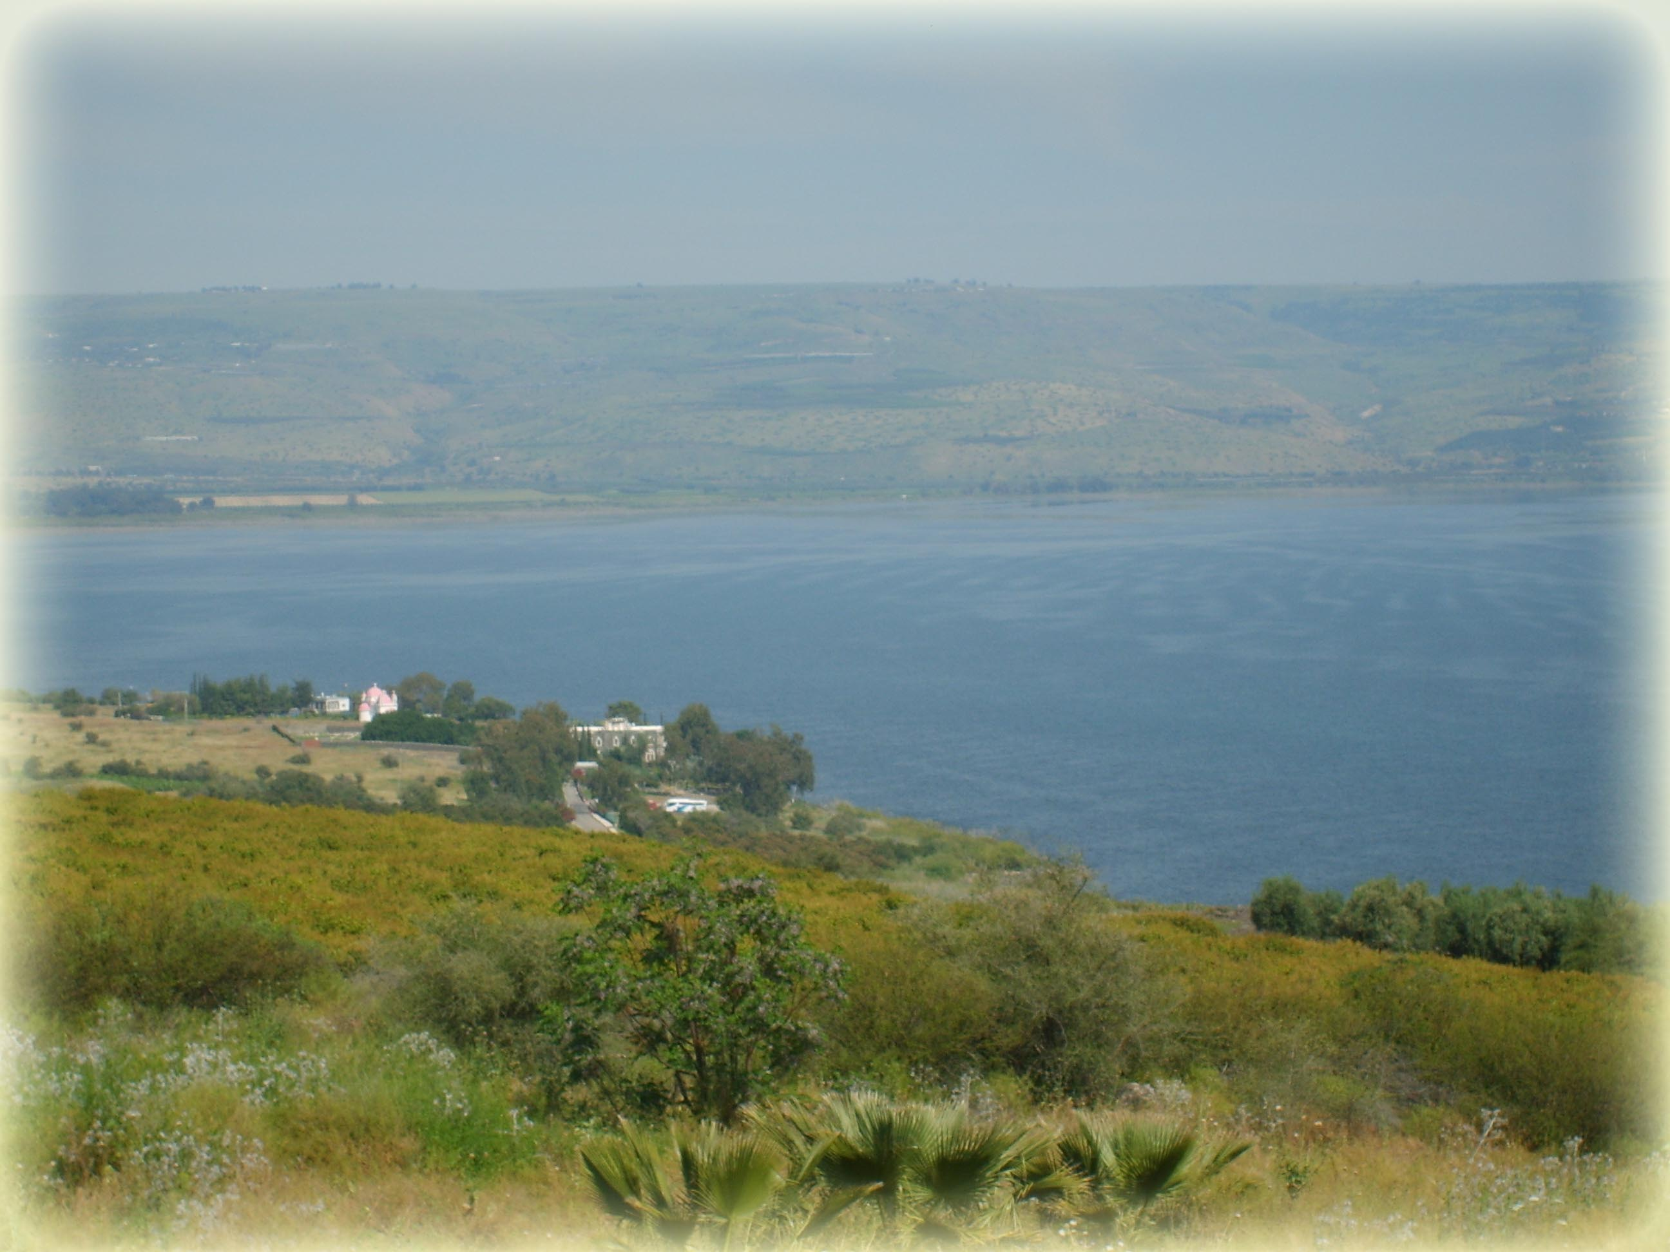

Slide 28
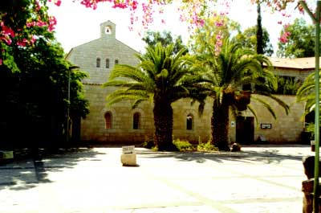
Tabgha
Kościół rozmnożenia chleba.

Slide 29
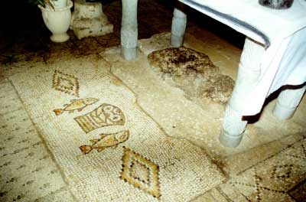
Mozaika przed ołtarzem w Kościele Rozmnożenia Chleba i kamień, na którym się to dokonało.

Slide 30
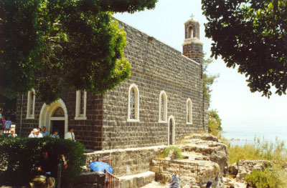
Kościół Prymatu - kiedyś skała do niego przylegająca znajdowała się w wodzie. Widać tu wyraźnie ubytek wody w Jeziorze Galilejskim.

Slide 31
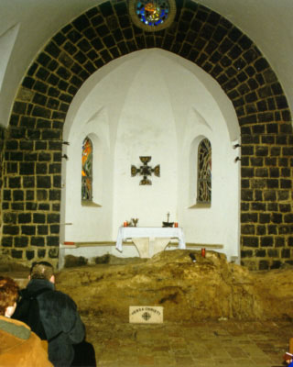
Kościół Prymatu od wewnątrz.

Slide 32
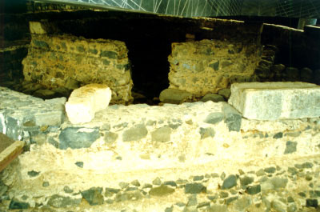
Kafarnaum
Pozostałości domu Piotra.

Slide 33
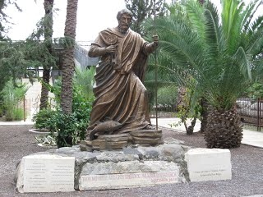
Św. Piotr jako „kamień węgielny” lub „opoka” Kościoła

Slide 34
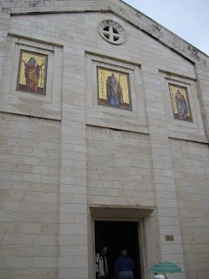
Betania
Fasada Kościoła św. Łazarza

Slide 35
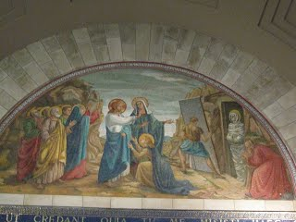
Obraz przedstawiający wskrzeszenie Łazarza

Slide 36
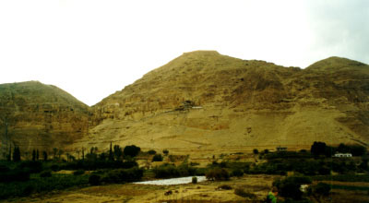
Góra Kuszenia
Niedaleko Jerycha znajduje się góra po arabsku nazywana Dżabal Quruntul (Czterdziestu Dni), na którą według tradycji udał się Jezus by pościć i gdzie ukazał się Mu diabeł by Go kusić (Mt 4, 1-11).

Slide 37
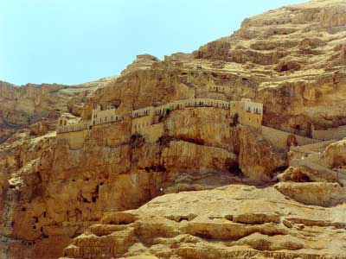
Klasztor na Górze Kuszenia.

Slide 38
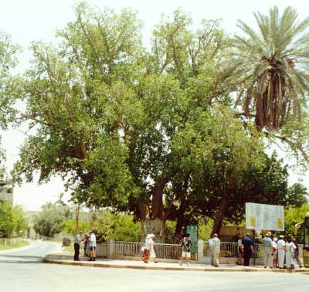
Jerycho - uważane za jedno z najstarszych zachowanych miast świata.
Wielka sykomora. Na podobną wszedł Zachariasz, gdy chciał zobaczyć przechodzącego Chrystusa.

Slide 39
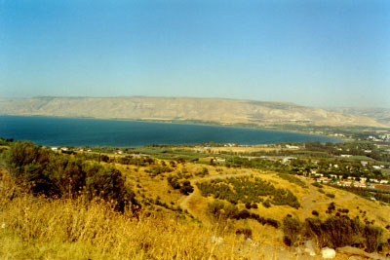
Jezioro Galilejskie
Posiada bardzo różne nazwy (Kinneret, Morze Galilejskie, Genezaret, Morze Tyberiadzkie, Morze). Przepływa przez nie Jordan. Długość ok. 21 km, szerokość - 12 i głębokość do 48. Powierzchnia = 144 km². Leży w depresji - ok. 210 m.

Slide 40
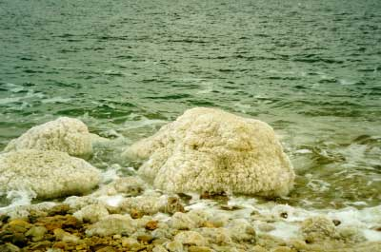
Kamienie pokryte solą na brzegu Morza Martwego.
Morze Martwe

Slide 42
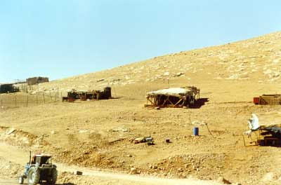
Pustynia Judzka

Slide 43
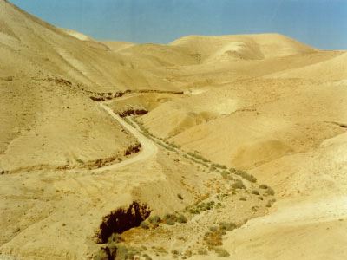
Wyschnięte koryto potoku w okresie letnim, które wiosną potrafi być bardzo niebezpieczne.

Slide 44
Góra Przemienienia- Góra Tabor

Slide 46
Cezarea Filipowa – to tu Szymon usłyszał od Jezusa że jest Skałą na której zostanie zbudowany Kościół

